Slide 1
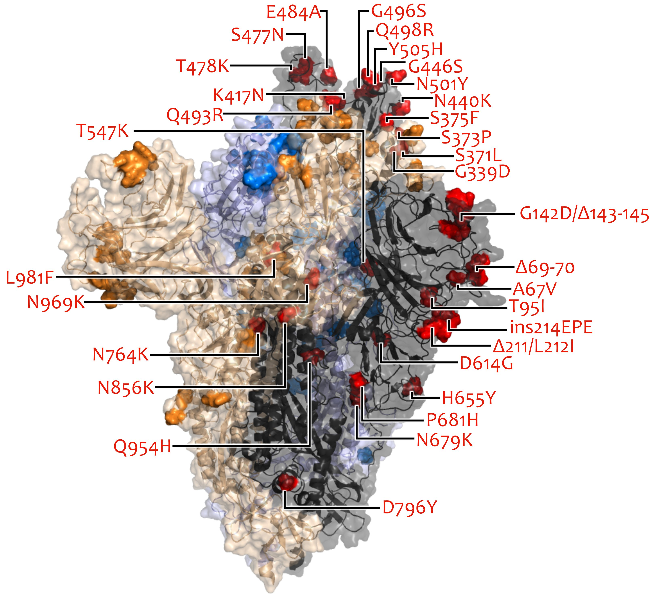
VOC/VOI in Deutschland aktuelle Situation
FG36, FG32, MF1, MF2, MF4, AG Evo, FG17 Berlin, 25.05.2022

Slide 2
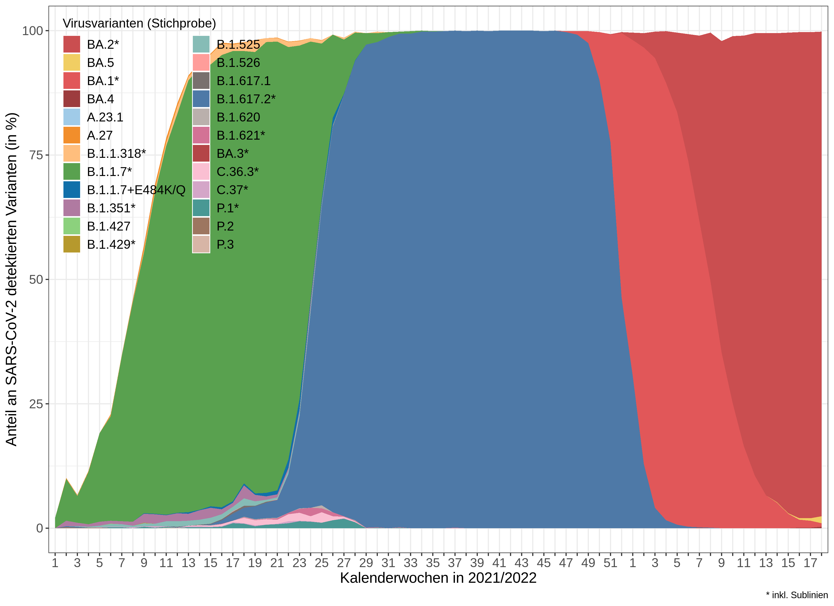
VOC Anteile (Datenstand: 16.05.2022)
KW18/2022 (Stichprobe)
Omikron 99.8%
BA.2 71.7%
BA.2.9 18.8%
BA.2.3 2.0%
BA.5 1.4%
Not assigned 0.1%
Nachweise im gesamten Datensatz:
BA.5 305 (135 in Stichprobe)
BA.4 58 (29 in Stichprobe)
BA.2.12.1 93 (47 in Stichprobe)

Slide 3
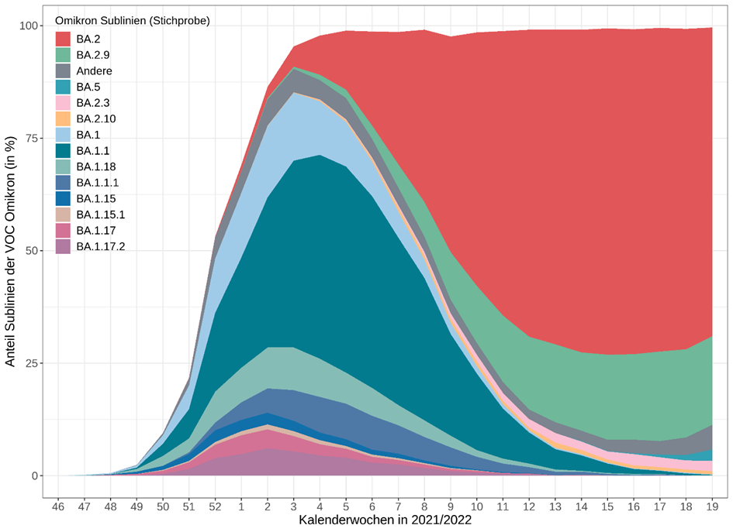
Omikron-Sublinien Anteile (Datenstand: 23.05.2022)
KW19/2022 (Stichprobe)
Omikron 99.6%
BA.2 68.6%
BA.2.9 19.7%
BA.2.3 2.3%
BA.5 2.5%
Not assigned 0.4%
Nachweise im gesamten Datensatz:
BA.5 534 (275 in Stichprobe)
BA.4 99 (55 in Stichprobe)
BA.2.12.1 181 (96 in Stichprobe)
Prozentuale Anteile der Omikron (Sub-)Linien mit einem Anteil von jemals >1%, bezogen auf die Genomsequenzen aus der Stichprobe, absteigend sortiert nach ihrem Anteil in KW 19.

Slide 4
VOC Anteile (Datenstand: 23.05.2022)
KW 2022 | Delta | Omikron
 |  | BA.1 | BA.2 | BA.3 | BA.4 | BA.5
10 | < 0,1 % | 25,3 % | 73,6 % | < 0,1 % | 0 % | 0 %
11 | < 0,1 % | 16,6 % | 82,4 % | < 0,1 % | 0 % | 0 %
12 | < 0,1 % | 10,5 % | 89,0 % | < 0,1 % | 0 % | < 0,1 %
13 | 0 % | 6,6 % | 92,9 % | < 0,1 % | 0 % | < 0,1 %
14 | 0 % | 5,1 % | 94,3 % | < 0,1 % | 0 % | 0,1 %
15 | 0 % | 2,9 % | 96,6 % | < 0,1 % | < 0,1 % | 0,1 %
16 | 0 % | 1,7 % | 97,6 % | < 0,1 % | 0,1 % | 0,2 %
17 | 0 % | 1,2 % | 97,8 % | 0 % | 0,1 % | 0,6 %
18 | 0 % | 0,7 % | 97,5 % | 0 % | 0,3 % | 1,2 %
19 | 0 % | 0,3 % | 96,4 % | 0 % | 0,4 % | 2,5 %

Slide 5
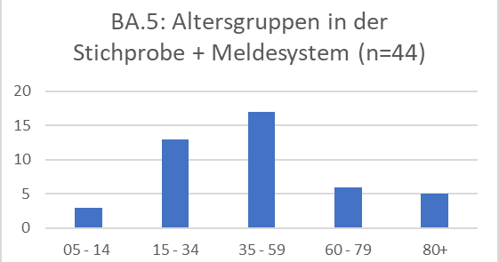
BA.5 in D
Insgesamt 305 Seqs (99 in KW18/22)
Exposition: BIH (1), CZ (1)
Meldesystem (n= 155)
Keine Hospitalisierung
Kein Todesfall
Stichprobe 135 Seqs (60 in KW 18/22)
kein Todesfall

Slide 6
BA.4 in D
Insgesamt 58 Seqs (23 in KW18/22)
Meldesystem (n=27), 7/27 aus Stichprobe
Keien Hospitalisierungen
Kein Todesfall
Keine Exposition im Ausland
Stichprobe 29 Seqs (12 in KW 18/22)

Slide 7
Nachweise Rekombinanten (Datenstand: 23.05.2022)
Linie | Nachweise
XD | 1
XE | 28 (+10)
XF | 0
XG | 3
XH | 2
XJ | 0
XK | 0
XL | 0
XM | 305 (+32)
XN | 1
XP | 0
XS | 0
XT | 0
XU | 0
XV | 1(+1)
XW | 26 (+26)
Datenquelle: Globale Daten: DESH + IMS-SC2 Labornetzwerk.
Nachweis mittels Screening nach Markermutationen und
Pangolin Zuordnung, Nachweise manuell kuratiert.

Slide 8
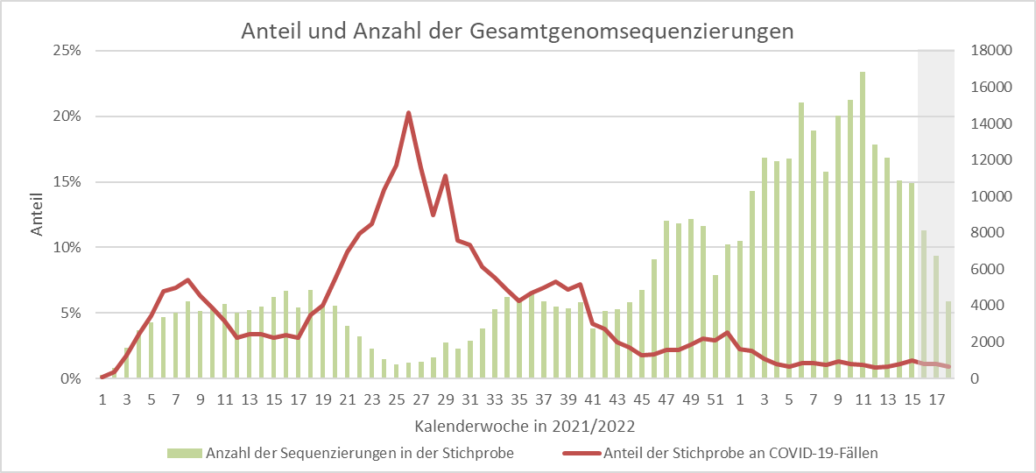
Genomsequenzdaten zu SARS-CoV-2 Varianten

Slide 9
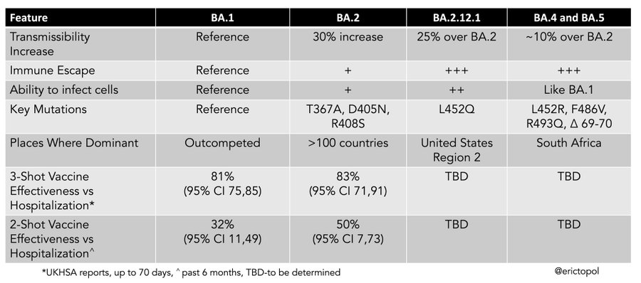
Mutations & Lineages under monitoring
Linien im Akkumulationen von Mutation in Spike-Protein, z.B. del69/70 (Alpha, BA.1) oder L452R (Delta) , F486V (selten, aber in vitro strong escape) → BA.4 = BA.2 + 69/70del + L452R + F486V - Q493R (reversion) [DE:33*] → BA.5 = BA.2 + 69/70del + L452R + F486V - Q493R (reversion) [DE:179*] → BA.2.12.1 = BA.2 + 69/70del + L452Q + Q493R [DE:37*]
BA.2.9 → 0,42 % L452R → Wachstum ähnlich zu BA.2
*Stand: 9.5.2022

